Slide 1
04. 확률

Slide 2
확률의 이해
확률의 구분
확률의 법칙

Slide 3
01
확률의 이해

Slide 4


01. 표본공간과 사건
표본공간과 사건
확률실험(random experiment): 여러 가지 가능한 결과 중 하나의 사건(event)을 발생시키는 활동.
표본공간(sample space): 확률실험으로 발생할 수 있는 모든 가능한 결과들을 의미하며, 각각의 결과들은 상호 배타적(mutually exclusive)이어야 한다.
주사위를 던져 나오는 결과를 예로 들어보자. 여기서 나올 가능성이 있는 결과는 1, 2, 3, 4, 5, 6이며, 다음과 같이 표현할 수 있다.
사건(event)은 표본공간의 부분집합이다. 주사위를 던져 홀수가 나오는 사건을 A, 5가 나오는 사건을 B라 하면 해당 사건은 다음과 같이 표현할 수 있다

Slide 5
01. 표본공간과 사건
표본공간과 사건
하나 더 알기
상호 배타적(mutually exclusive)
두 사건이 상호 배타적이라는 것은 두 사건 중 한 사건이 일어날 확률 [P(A or B)]가 두 사건이 각각 일어날 단순 확률의 합 [P(A)+P(B)]와 같다는 말이다. 또는 두 사건이 동시에 일어날 확률이 0이 되면 두 사건은 상호 배타적(mutually exclusive)이다. P(A or B)=P(A)+P(B)-P(A and B)에서 P(A and B)=0이므로 P(Aor B)=P(A)+P(B)가 된다.

Slide 6
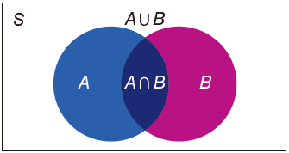
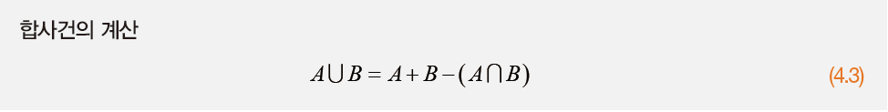
01. 표본공간과 사건
사건의 연산
합사건(sum of events): 표본공간 S의 두 사건 A, B에 대하여 사건 A 또는 B 중에 적어도 하나의 사건이 일어나는 경우를 말하며, A∪B로 표현.
[합사건]

Slide 7
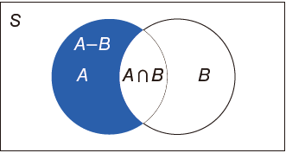
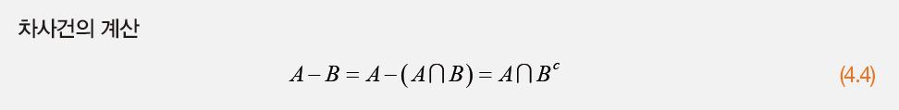
01. 표본공간과 사건
사건의 연산
차사건(difference of events): 표본공간 S의 두 사건 A, B에 대하여 사건 A만 발생하고 사건 B는 일어나지 않는 경우를 말하며, A-B라고 표현.
[차사건]

Slide 8
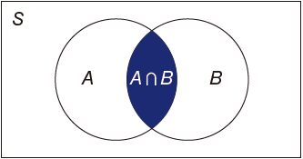
01. 표본공간과 사건
사건의 연산
교사건(intersection of events): 표본공간 S의 두 사건 A, B에 대하여 사건 A, B가 모두 일어나는 경우를 말하며, A∩B로 표현.
[교사건]

Slide 9
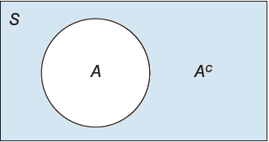
01. 표본공간과 사건
사건의 연산
여사건(complementary events): 표본공간 S에서 사건 A가 일어나지 않는 경우를 말하며, 로 표현.
[여사건]

Slide 10
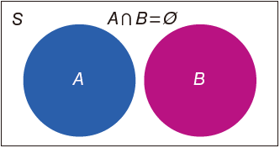
01. 표본공간과 사건
사건의 연산
배반사건(exclusive events): 두 사건이 동시에 발생하는 경우가 없는 사건으로, 한쪽 사건이 일어나면 다른 쪽 사건이 일어나지 않을 때의 두 사건을 의미.
사건 A와 사건 B의 교사건(A∩B)이 공집합(Ø)인 경우, 두 사건은 상호 배타적이라 표현할 수 있다.
[배반사건]

Slide 11


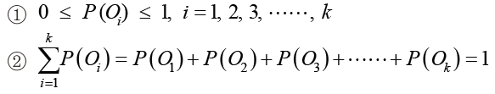
01. 표본공간과 사건
확률의 개념
확률(probability): 여러 가지 사건이 나타날 수 있을 때 어떤 특정한 사건이 일어날 가능성을 수치로 나타낸 것.
확률은 0부터 1사이의 비율로 나타낸다.
표본공간(S)에서 의 k가지 사건이 있다고 하면, 다음과 같이 나타낼 수 있다.
각각의 확률은 다음의 두 가지 조건을 만족해야 한다.

Slide 12

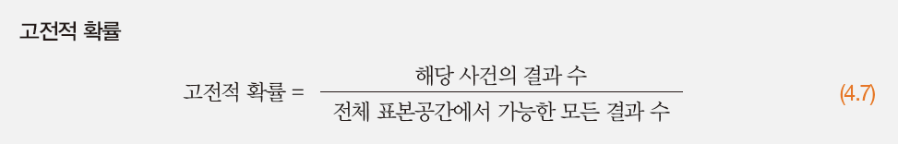
01. 표본공간과 사건
사건에 확률을 부여하는 방법
고전적 확률(classical probability): 확률실험(random experiment)의 결과가 언제나 동일하다는 가정으로 확률을 계산하며 이론적 확률(theoretical probability)이라고도 부른다.
예를 들어 주사위를 던져 숫자 5가 나오는 사건을 A라 할 때 A의 확률은 다음과 같이 나타낼 수 있다.

Slide 13
01. 표본공간과 사건
사건에 확률을 부여하는 방법
상대도수 확률(relative frequency probability): 해당 사건이 발생한 횟수를 실제 관측치의 총 횟수로 나누어 계산하는 것으로, 경험적 확률(empirical probability)이라 부른다.
이론적인 예측이 아닌 실제 실험을 무한히 반복했을 때 사건이 일어날 확률이 특정 값에 가까워지는 경우 그 값을 상대도수 확률이라고 한다.

Slide 14
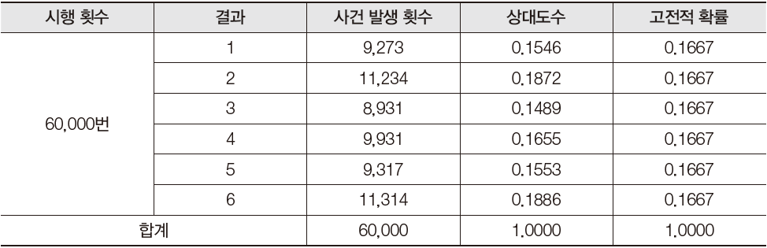

01. 표본공간과 사건
사건에 확률을 부여하는 방법
[표 4-1] 상대도수 확률: 주사위를 60,000번 던진 결과
주사위를 60,000번 던졌을 때 숫자 5가 나타날 확률을 상대도수 확률로 계산하면 다음과 같이 계산할 수 있다.

Slide 15
01. 표본공간과 사건
사건에 확률을 부여하는 방법
주관적 확률(subjective probability): 어떤 사건이 일어날 것이라고 각 개인이 느끼는 확률을 의미.

Slide 16
02
확률의 구분

Slide 17
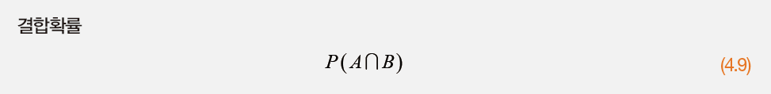
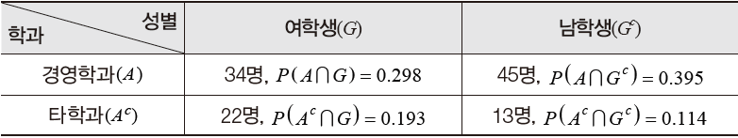
02. 확률의 구분
결합확률
결합확률(joint probability): 두 개 이상의 사건이 동시에 일어날 확률.
사건 A, B의 결합확률은 A∩B의 확률을 지칭하며, 다음과 같이 표기한다.
[표 4-2] 경영경제통계학 수강생의 소속 학과와 성별의 결합확률표

Slide 18
02. 확률의 구분
결합확률
경영경제통계학 수업에서 수강생이 경영학과 학생인 경우를 사건 A, 여학생의 경우를 사건 G라고 가정하자. [표 4-2]는 예시의 각 경우의 수와 결합확률을 나타낸 표로 결합확률표라고 부른다.
[표 4-2] 경영경제통계학 수강생의 소속 학과와 성별의 결합확률표

Slide 19

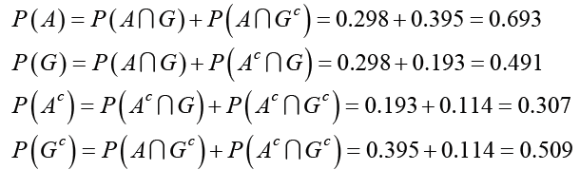
02. 확률의 구분
한계확률
한계확률(marginal probability): 두 개 이상의 사건에 대한 결합확률이 있을 때 하나의 사건에 대한 확률을 지칭.
[표 4-2]의 결합확률표에서 를 구할 때 표의 행과 열을 각각 더해주면 해당 결과를 얻을 수 있다. 이처럼 행 또는 열의 합계를 전체 표본의 합계로 나눈 와 같은 확률을 한계확률(marginal probability)이라 하며, 다음과 같이 계산한다.

Slide 20
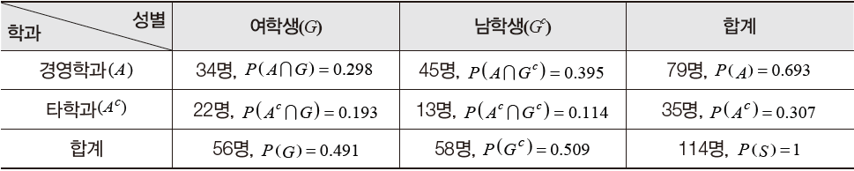
02. 확률의 구분
한계확률
[표 4-3] 경영경제통계학 수강생의 소속 학과와 성별의 한계확률

Slide 21
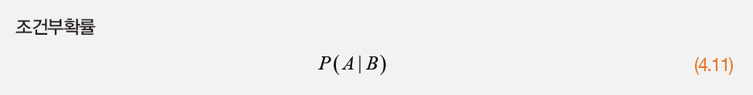
02. 확률의 구분
조건부확률
사건 B가 일어났다는 가정하에 사건 A가 일어날 확률을 특정 조건하에서의 확률이라는 의미로 조건부확률(conditional probability)이라 부른다. 조건부확률은 다음과 같이 표기하고 ‘B 조건부 확률 A’라고 읽는다.

Slide 22

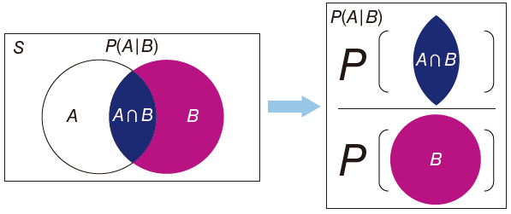
02. 확률의 구분
조건부확률
사건 B가 발생하면 B가 새로운 표본공간이 되고, 그 상황에서 A가 일어나는 사건은 A∩B가 된다. 그렇다면 P(A|B)는 다음과 같이 계산할 수 있다.
[조건부확률: P(A | B)]

Slide 23
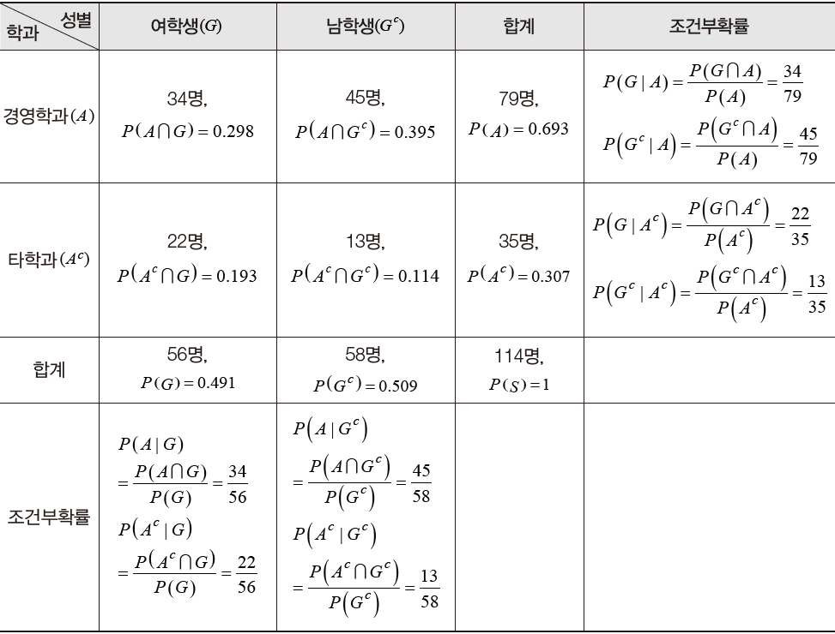
02. 확률의 구분
조건부확률
[표 4-4] 경영경제통계학 수강생의 소속 학과와 성별의 조건부확률

Slide 24
03
확률의 법칙

Slide 25
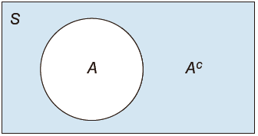
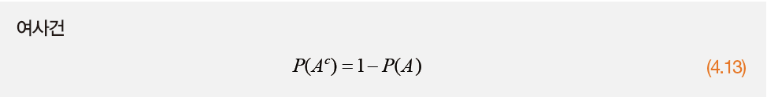
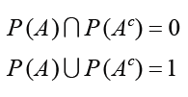
03. 확률의 법칙
여사건 법칙
[여사건의 확률 : ]

Slide 26

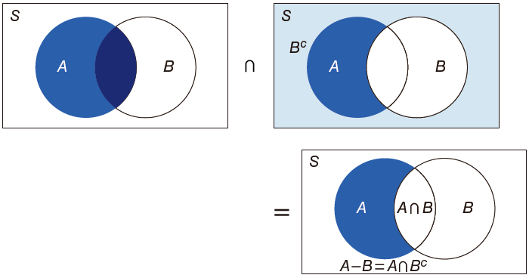

03. 확률의 법칙
여사건 법칙
이전 절에서 확인한 차사건의 확률 P(A-B)를 여사건과 교사건의 확률로 표현하면 ……………이고, 벤다이어그램에서 확인할 수 있다.
[차사건의 확률 : ]

Slide 27

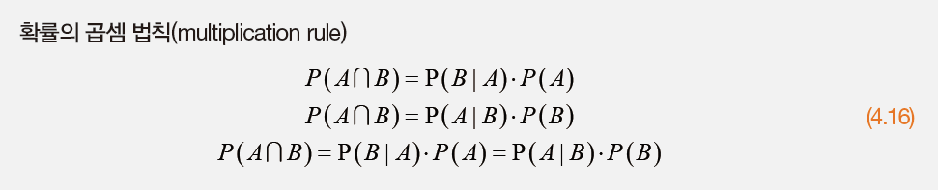
03. 확률의 법칙
곱셈 법칙
곱셈 법칙(multiplication rule): 조건부확률에서 파생된다. 사건 A와 사건 B 두 사건이 있을 때 다음 공식이 성립된다.
여기서 P(A∩B)의 확률을 얻으면 아래의 곱셈 법칙이 완성된다.

Slide 28






03. 확률의 법칙
곱셈 법칙 – 독립사건에서의 곱셈 법칙
먼저, A와 B가 독립사건이면 가 성립된다. 확률의 곱셈법칙에서 임을 확인하였다. 독립사건인 경우 …………………………… ……… 를 유추할 수 있다. 즉, 가 확률 A와 같으므로 B가 일어났다는 가정하에 A가 일어날 확률이나 전체에서 A가 일어날 확률이 같다.
즉, A가 일어났다는 가정하에 B가 일어날 확률이나 A가 일어나지 않았다는 가정하에 B가 일어날 확률이나 마지막으로 전체 모사건에서 B가 일어날 확률이 모두 같다는 의미이다.

Slide 29
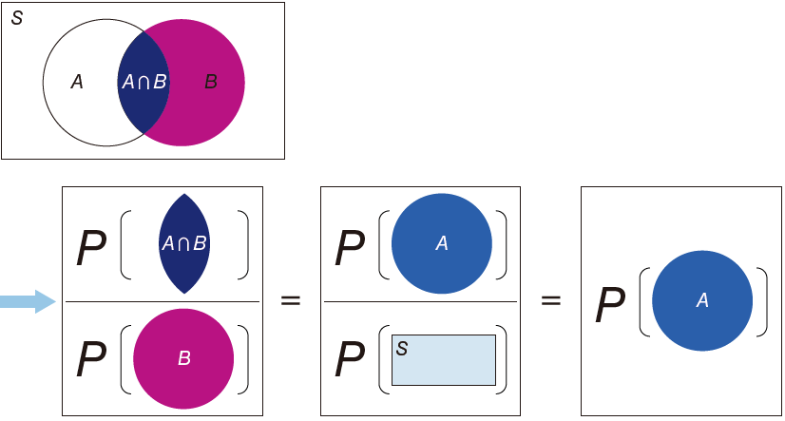
03. 확률의 법칙
곱셈 법칙 – 독립사건에서의 곱셈 법칙
[독립사건의 이해: P (A| B) = P (A)]

Slide 30

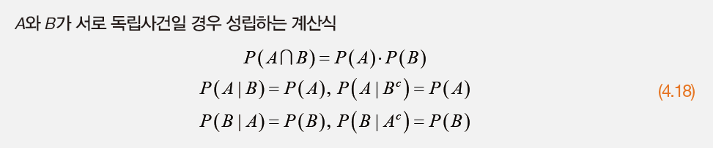
03. 확률의 법칙
곱셈 법칙 – 독립사건에서의 곱셈 법칙
여기서 A와 B가 서로 독립사건이라는 의미는 사건 B가 일어났다는 가정하에 사건 A가 일어날 확률 와 전체에서 A가 일어날 확률인 P(A)가 같음을 확인하였고, 다음의 수식들을 유추할 수 있다.

Slide 31
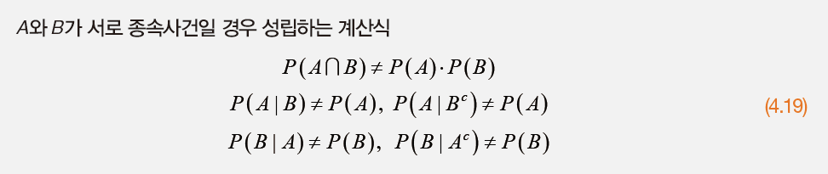
03. 확률의 법칙
곱셈 법칙 – 종속사건에서의 곱셈 법칙
종속사건은 독립사건의 반대 개념으로 서로의 사건이 각각 다른 사건의 발생 확률에 영향을 준다는 의미이다.

Slide 32


03. 확률의 법칙
곱셈 법칙 – 종속사건에서의 곱셈 법칙
하나 더 알기
전혀 다른 개념인 독립사건과 배반사건
배반사건은 A와 B의 교사건의 확률이 0인 사건을 말하며, 로 표현되기 때문에 이다. 사건 B가 발생했다는 가정하에서는 사건 A가 일어날 수 없기 때문이다. 따라서 당연히 가 성립한다.

Slide 33
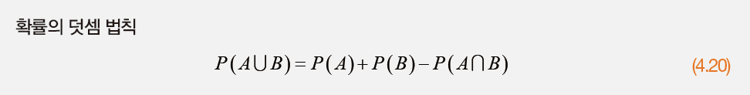

03. 확률의 법칙
덧셈 법칙
확률의 덧셈 법칙(addition rule)은 합사건과 동일한 논리로 이해한다. A와 B의 합사건의 확률은 확률 A와 확률 B의 합에서 A와 B의 교사건의 확률을 빼서 계산한다.
이는 단순히 확률 A와 확률 B를 더하면 A와 B의 교사건을 두 번 더하는 결과가 나타나 해당 교사건을 빼준 것이다. 그런데 만약 A와 B가 배반사건이라면, A와 B의 교사건이 없으므로 단순히 확률 A와 확률 B를 더하면 된다.

Slide 34
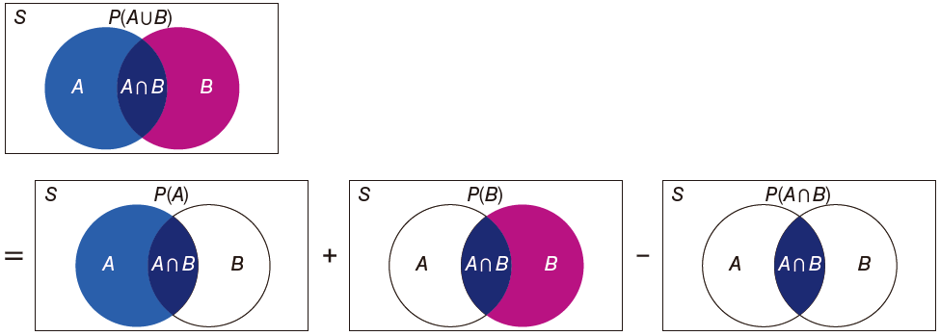
03. 확률의 법칙
덧셈 법칙
[확률의 덧셈 법칙]

Slide 35
03. 확률의 법칙
확률수형도
예제 4-1
확률수형도
세무사 시험은 1차와 2차로 나누어 시행된다. 1차 시험에 합격한 수험생은 2차 시험을 볼 수 있는 자격이 주어지며, 2차 시험에 합격하면 세무사 시험에 최종 합격한다. 만약, 2021년에 1차 시험에 합격한 수험생은 2021년과 2022년에 2차 시험에 응시할 수 있다. 즉, 2021년에 1차 시험에 합격하고 2차 시험에도 합격한 수험생은 2022년 2차 시험을 볼 필요가 없다. 1차 시험 합격생에 한하여 첫 번째 2차 시험의 합격률이 25%, 두 번째 2차시험의 합격률이 53%이다. 그렇다면 2021년 세무사 1차 시험에 합격한 수험생이 세무사 시험에 최종 합격하게 될 확률을 계산하시오.

Slide 36
03. 확률의 법칙
확률수형도
예제 4-1
확률수형도
풀이
우선 각 확률에 대하여 정의해야 한다. 이번 예제에서는 2021년에 세무사 1차 시험에 합격한 수험생을 대상으로 하기 때문에 1차 시험의 합격률은 고려할 필요가 없다(문제에서 언급하고 있지 않으므로 할 수도 없다).
2021년 첫 번째 2차 시험에 합격할 사건을 B1, 2022년 두 번째 2차 시험에서 합격할 사건을 B2라고 지정하자. 이를 확률수형도로 표현할 수 있는데, 문제의 접근을 시각화하여 이해를 돕는다.

Slide 37
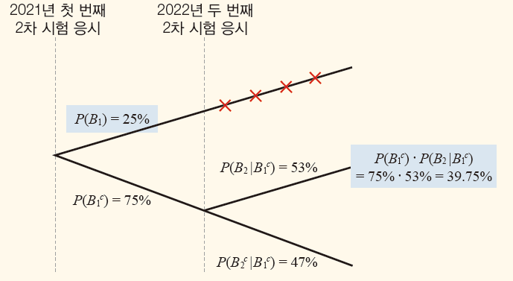
03. 확률의 법칙
확률수형도
예제 4-1
확률수형도
풀이
[확률수형도]

Slide 38
03. 확률의 법칙
확률수형도
예제 4-1
확률수형도
풀이
2021년 세무사 1차 시험에 합격한 수험생이 세무사 시험에 최종 합격하게 될 확률은 2021년 같은 해에 2차 시험을 합격할 확률과 2021년에는 떨어지고 2022년 2차 시험에 합격할 확률을 더하여 다음과 같이 계산할 수 있다

Slide 39
03. 확률의 법칙
베이즈 정리 및 활용
사전확률(prior probability): 특정 사건이 일어나기 전의 확률로 관심을 갖는 사건이 일어날 가능성.
사후확률(posterior probability): 관심사건의 증거에 대한 조건부확률.

Slide 40





03. 확률의 법칙
베이즈 정리 및 활용
예제 4-2
사전확률과 사후확률
스마트폰을 제조하는 S사는 서로 다른 두 개의 공장에서 스마트폰을 생산한다. 각 공장을 과 라고 하자. 의 생산량은 65%, 의 생산량은 35%이다. 통계적으로 어떤 스마트폰이 에서 생산될 확률은 , 에서 생산될 확률은 이다. 각 공장의 근무 환경이나 근무자의 숙련도 차이 등으로 불량률에 차이가 존재한다. 과 에서 생산된 제품의 불량률은 각각 0.5%, 0.7%이다. 스마트폰이 불량일 사건을 A라 정의하면, , 인 것이다.
사용자가 구입한 스마트폰이 불량품일 확률 P(A)는?
사용자가 구입한 스마트폰이 불량이라면 이나 중 어느 공장에서 생산된 것일까?

Slide 41




예제 4-2
사전확률과 사후확률
풀이
사전확률은 과 이고, 사후확률은 또는 이다. 과 ㅍ는 서로 배반사건이며, 두 사건의 합사건이 전체사건이다.
따라서 제품이 불량일 확률 P(A)는 에서 생산하여 불량일 확률
과 에서의 불량확률 를 합하여 계산할 수 있다.
41
/ 48

Slide 42
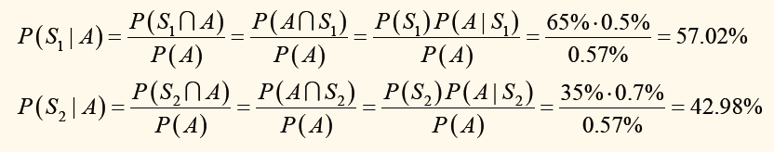
예제 4-2
사전확률과 사후확률
풀이
사후확률 와 계산은 조건부확률과 교사건의 교환법칙을 활용하여 다음과 같이 답을 얻을 수 있다.
와 의 합이 전체 확률인 1이 된다.
여기서 이고 임을 확인하면 의 불량률이 ㅋ의 불량률에 비해 더 작으므로 불량 제품일 경우 에서 제조되었을 확률 ,,,,,,,,,,,,, 가 전체 사건 중 의 생산품일 확률 에 비해 더 낮다는 결론이 나온다.
42
/ 48

Slide 43
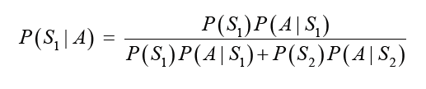
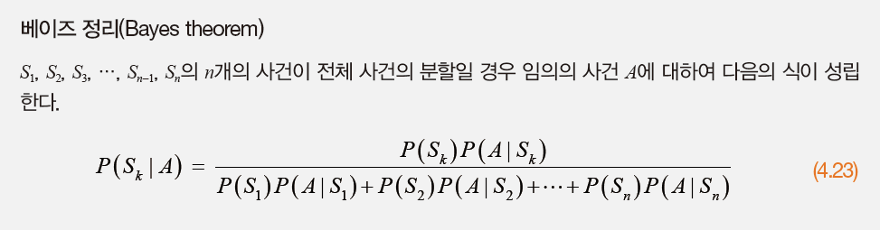
03. 확률의 법칙
베이즈 정리 및 활용
[예제 4-2]를 기준으로 과 가 전체 사건의 분할일 경우 임의의 사건 A에 대하여 다음의 식이 성립한다.
사후확률 를 계산하는 방법을 정리한 것이 베이즈 정리이다.

Slide 44
03. 확률의 법칙
베이즈 정리 및 활용
예제 4-3
베이즈 정리
10,000명 중 1명에게 발병하는 희귀병이 있다. 희귀병 환자가 진단기를 통하여 양성 반응을 보일 확률은 99.9%이고, 해당 병과 상관없이 건강한 사람이 해당 진단기를 통하여 양성반응을 보일 확률은 1%이다. 그렇다면 만약 어떤 개인이 본 진단기를 통하여 양성반응 결과가 나왔을 경우 진짜로 자신이 희귀병에 걸렸을 확률을 계산해보자.
임의의 개인을 대상으로 의료진단기의 결과가 양성인 경우 진짜 희귀병에 걸렸을 확률을 계산하시오.
의사의 전문적 진단으로 희귀병에 걸렸을 확률이 40% 정도임을 확인하였다. 이 경우 의료진단기 결과가 양성인 경우 진짜 희귀병에 걸렸을 확률을 계산하시오.

Slide 45



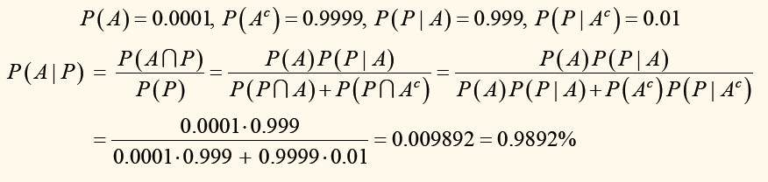
예제 4-3
베이즈 정리
풀이
희귀병에 걸린 사건 A의 확률은 다음과 같다.
희귀병 환자가 진단기의 양성반응(P)을 보일 확률 는 99.9%, 는 1%이다. 본 문제에서 알고자 하는 바는 진단기의 결과가 양성반응(P)을 보였을 때 진짜로 희귀병에 걸렸을 확률인 이며, 이는 베이즈 정리를 이용하여 다음과 같이 계산할 수 있다.
45
/ 48

Slide 46

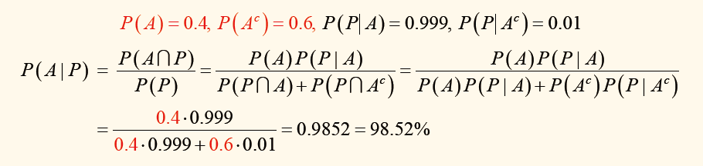
예제 4-3
베이즈 정리
풀이
희귀병에 걸렸을 사건 A의 확률 P(A)는 의사의 진단 결과 40% 확률이었고, 희귀병 환자가 진단기의 양성반응(P)을 보일 확률 는 99.9%, 는 1%이다.
이 문제에서 알고자 하는 바는 진단기의 결과가 양성반응(P)을 보였을 때 진짜로 희귀병에 걸렸을 확률인 이며, 베이즈 정리를 이용하여 계산한다.
46
/ 48

Slide 47
예제 4-3
베이즈 정리
풀이
이 경우 진단기의 양성 결과는 98.52%의 희귀병 확률을 나타낸다. 이를 기반으로 본 진단기는 관심을 갖는 사건의 확률을 증폭시키는 역할을 한다고 볼 수 있다. (1)의 결과도 1%에 미치지 못하는 확률이 나타나지만 본래의 확률인 0.01%보다는 훨씬 더 높은 결과를 보인다. (2)의 결과도 40%의 사전확률이 진단기의 결과로 98.52%로 증폭된다.
(1)의 답이 우리에게 시사하는 바가 있다. 이와 같이 만 명 중 한 명이 걸릴 수 있는 희귀병의 경우 일반 대중을 대상으로 진단을 하지는 않는다. 일반 대중을 상대로 검사를 실시하는 경우 질병에 걸릴 확률이 너무 낮아서 진단기의 결과 양성이 나왔을 경우 진짜로 병에 걸렸을 가능성도 원래의 확률보다는 높다 하더라도 실효성이 없을 만큼 낮은 경우가 많다. 반면 의사의 진단을 통하여 질병에 걸렸을 가능성이 어느 정도 있을 때는 해당 진단기의 결과가 매우 유용하다. 이것이 의료진단기가 주로 병원에만 있고 길거리에서 만인을 대상으로 진단기를 사용하지 않는 이유이다.
47
/ 48

